Slide 1



Slide 2
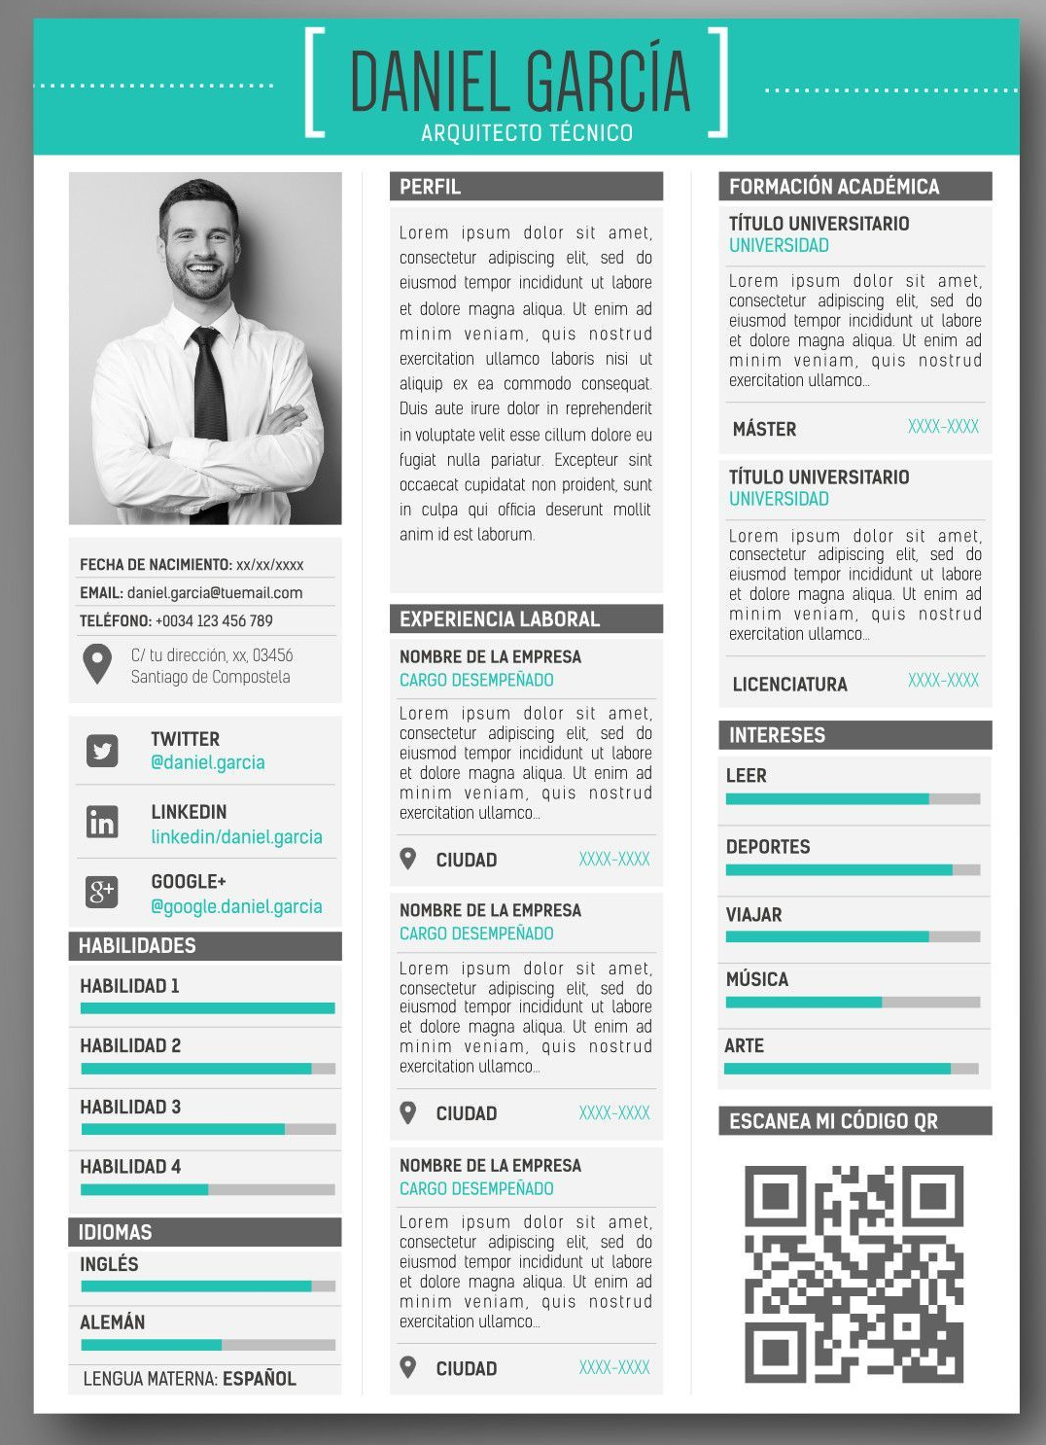
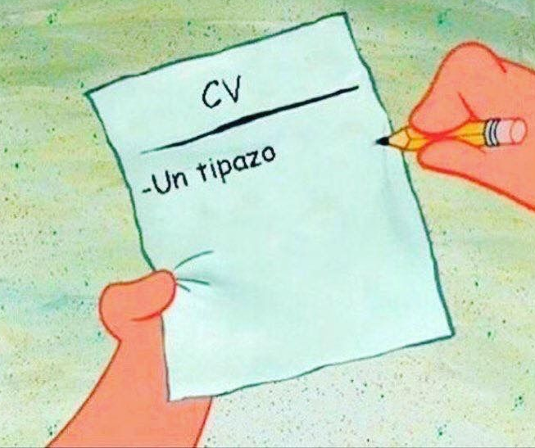
Breve
Conciso
Verídico
Llamar la atención!!
Objetivo → Entrevista de Trabajo
Incluir algún elemento distintivo
Código QR (para enlazar a tu blog, Linkedin, canal de Youtube, Facebook, Instagram, etc)

Slide 3
ESTRUCTURA DEL CURRICULUM
TÍTULO (Nombre y Apellido – Dedicación/Título)
DATOS PERSONALES (DNI, Domicilio, Fecha de nac, Edad, estado civil, Dirección)
FORMACIÓN / ESTUDIOS (Nivel Primario y Secundario)
OTROS TÍTULOS/CURSOS (cursos, talleres, seminarios, etc)
EXPERIENCIA PROFESIONAL (todos los lugares en los que hemos trabajado. Cronología inversa o normal.)
IDIOMAS (Nivel básico, intermedio, avanzado)
INFORMÁTICA (conocimientos de herramientas web, ofimáticas, etc. )
OTROS DATOS DE INTERÉS (disponibilidad para viajar, si posee vehículo propio o cualquier otra cosa que pueda inclinar la balanza a tu favor)

Slide 4

CONTACTOS!!
Resaltar contactos (teléfono, e-mail, redes sociales)

Slide 5

TIPS
Elegir la cronología que mejor se ajuste:
- CV cronológico: del primer trabajo al último.
- CV cronológico inverso: desde tu último trabajo al primero.
- CV funcional: por temas.
El CV no exceda las 2 páginas.
Evita los errores ortográficos.
La fotografía tiene que ser de carnet, con fondo blanco y reciente.
Adaptar el CV a la empresa para la que solicites un puesto (mostrar sólo aquello que queremos que la empresa vea)
Todos los datos deben ser VERÍDICOS y COMPROBABLES.

Slide 6
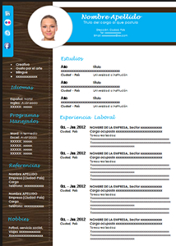
Descargar una plantilla profesional
Existen muchas webs que ofrecen plantillas profesionales de forma gratuita
www.modelos-de-curriculum.com/
www.modelocurriculum.net/
https://www.canva.com/

Slide 7

https://ar.linkedin.com/

Slide 8
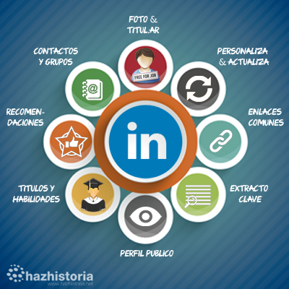
Linkedin
Red Profesional
Comunidad social orientada a las empresas, a los negocios y el empleo.
Perfil de cada usuario → Es un verdadero currículum laboral (indica experiencia laboral y destrezas, etc)
Pone en contacto a millones de empresas y empleados.
Los «amigos/contactos» son → Conexiones
LinkedIn es el sitio más utilizado a la hora de buscar y ofrecer empleo.
En Argentina, LinkedIn tiene más de 5 millones de usuarios

Slide 9
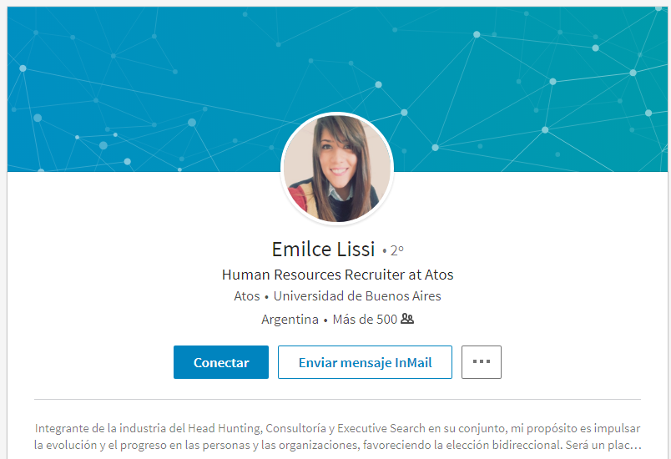
Perfil

Slide 10
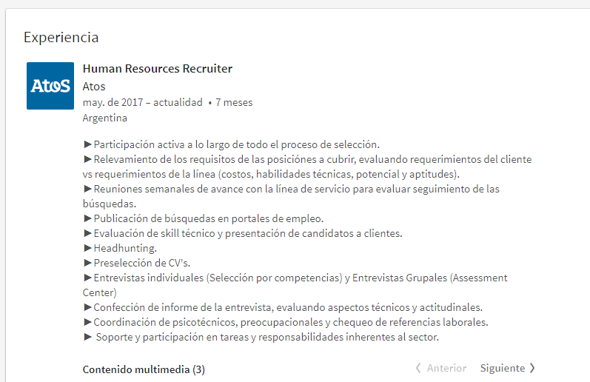
CV

Slide 11
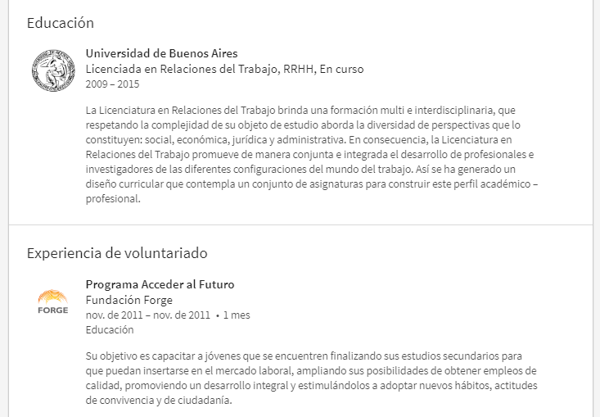

Slide 12
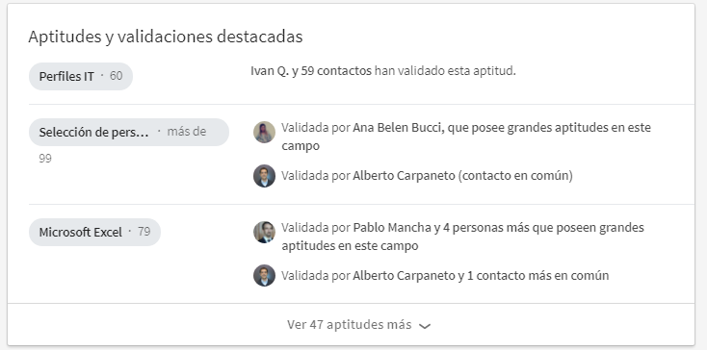

Slide 13
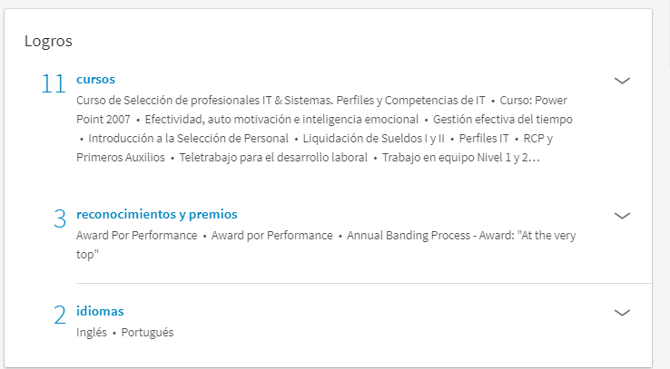

Slide 14
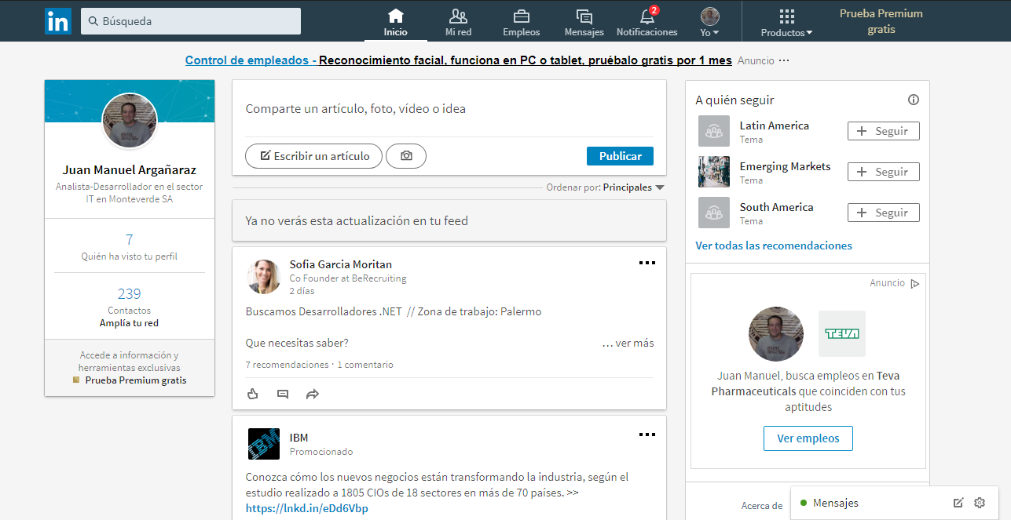

Slide 15
